Slide 1
AUTOCONOCIMIENTO

Slide 2
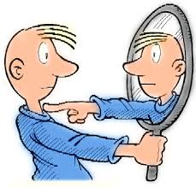
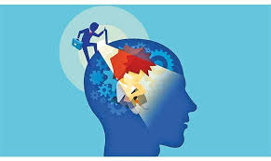
Habilidad de conectarse con nuestros sentimientos, pensamientos y acciones.
Tener autoconocimiento también significa poder reconocer cómo nos perciben otras personas.
Las personas que se conocen a sí mismas reconocen sus fortalezas y desafíos.

Slide 3
AUTOCONCEPTO
COMPRENDIENDO EL AUTOCONCEPTO
El autoconcepto es la percepción que una persona tiene de sí misma, que abarca sus características, habilidades y valores. Se forma a lo largo de la vida a partir de experiencias personales y la influencia de otros.

Slide 4
la imagen que hemos creado sobre nosotros mismos
Es relativamente estable​
El autoconcepto puede cambiar​
El autoconcepto tiene límites difusos​
La distancia entre las ideas es relativa​
Diferencia entre autoconcepto y autoestima​
Está relacionado con la autoconsciencia​
Es sensible al ambiente

Slide 5
FORTALEZAS
PERSONALES
DEBILIDADES
Cobardía.
Impaciencia.
Egoísmo.
Inseguridad
Deslealtad.
Irresponsabilidad.
Resentimiento
Dependencia.
Timidez.
Egocentrismo.
Irascibilidad.
Neuroticismo.
Ignorancia.
Comunicación efectiva
Resiliencia
Liderazgo
Empatía
Creatividad
Pensamiento crítico
Trabajo en equipo
Autoconfianza
Gestión del estrés
Iniciativa
Persistencia
Inteligencia emocional

Slide 6
TÉCNICAS DE AUTOCONOCIMIENTO
MEDITACIÓN
La meditación fomenta la atención plena, lo que ayuda a aumentar el conocimiento de uno mismo. Puede calmar la mente y permitir un espacio para la autoexploración.
Hacer actividad física: La salud corporal es indispensable para nuestro bienestar emocional
Viajar sin compañía a un nuevo destino
JOURNALING
Escribir un diario puede ayudar a reflexionar sobre pensamientos y emociones. Permite identificar patrones de comportamiento y áreas de mejora.
Pedir a otra persona que te describa: ¿Realmente sabes cómo te ven los demás?
Identifica tus detonadores. ¿Qué te saca de tus casillas? ¿Hay ciertas cosas que te ponen de mal humor? ¿Qué acciones activan lo peor de ti?

Slide 7
REFLEXIONES FINALES
40%
20%
10%
30%
AUTOESTIMA
OBJETIVOS CLAROS
MANEJO DEL ESTRÉS
RELACIONES SALUDABLES
Mantener una alta autoestima es crucial para el autoconocimiento.
Tener metas claras mejora el sentido de propósito.
Reconocer y manejar el estrés impacta nuestra autoconciencia.
Las relaciones sanas son un reflejo del autoconocimiento.

Slide 8
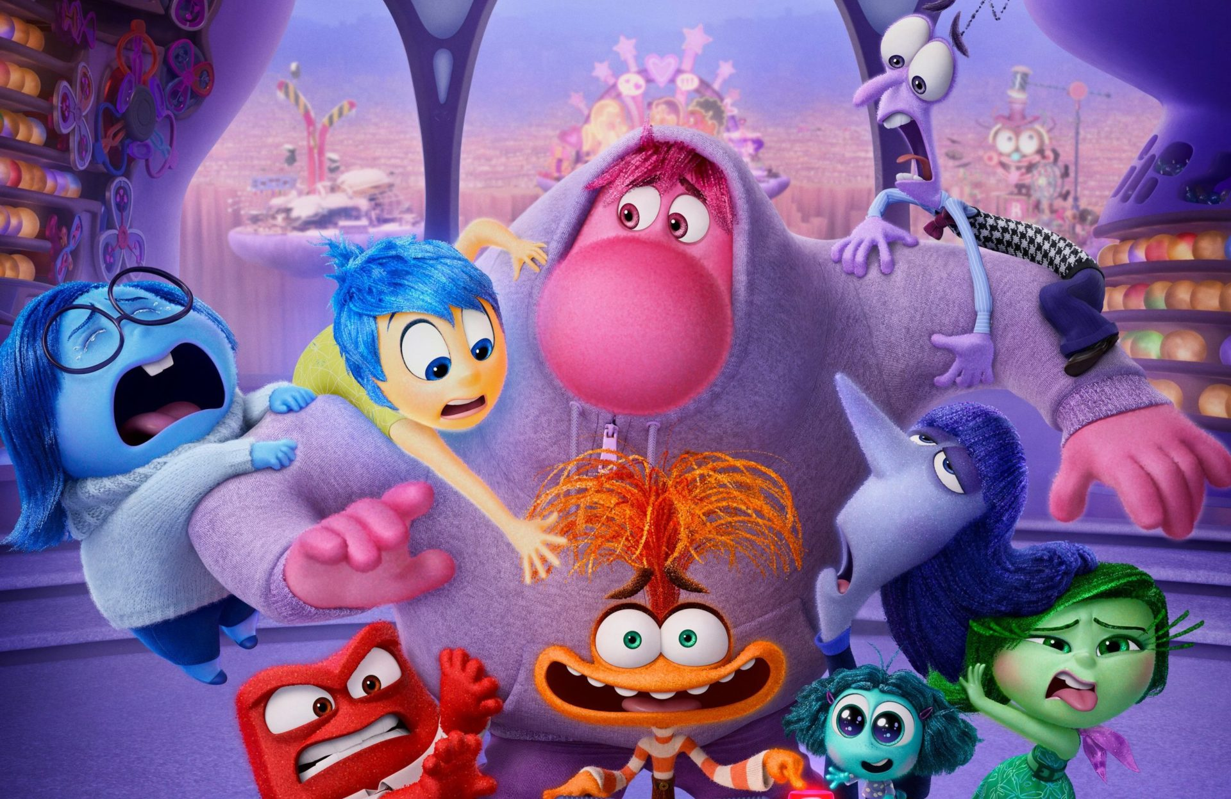
Gestión de Emociones
Definición de emociones: Según Daniel Goleman, las emociones son impulsos para actuar.
Teoría de la Inteligencia Emocional: Goleman explica que la gestión emocional es clave para el éxito personal y laboral.
Importancia de la Gestión Emocional: Impacto en la toma de decisiones, salud mental y relaciones interpersonales.
https://www.youtube.com/watch?v=pR6MtDZs_eM

Slide 9
Identificación de Emociones y Sentimientos
Diferencia entre emociones y sentimientos: Las emociones son respuestas inmediatas y universales; los sentimientos son interpretaciones subjetivas.
Teoría de la emoción de Paul Ekman: Seis emociones básicas: alegría, tristeza, miedo, asco, ira, sorpresa.
Herramientas para la identificación de emociones: Diarios emocionales, rueda de Plutchik.
Importancia del reconocimiento emocional: Primer paso hacia una adecuada gestión.

Slide 10
Estrategias de Autorregulación Emocional
Qué es la autorregulación emocional: Capacidad para manejar los impulsos y emociones.
Modelo de Autorregulación de James Gross: Estrategias de regulación emocional, como modificación de la situación y atención selectiva.
Técnicas para controlar las emociones en el momento: Pausa consciente, respiración profunda, mindfulness.
Reevaluación cognitiva: Cambio de perspectiva sobre un evento.
Práctica de la gratitud y el optimismo: Técnicas para modificar emociones negativas.
Autocuidado emocional: Cómo el descanso, la nutrición y la actividad física influyen en las emociones.

Slide 11
Técnicas de Automotivación
Definición de automotivación: Capacidad para impulsarse a sí mismo hacia metas.
Teoría de la autodeterminación de Deci y Ryan: Motivación intrínseca vs. extrínseca.
Metas SMART: Establecimiento de objetivos específicos, medibles, alcanzables, relevantes y en tiempo.
Visualización positiva: Cómo imaginar el éxito contribuye a la automotivación.
Técnicas de refuerzo positivo: Recompensas que impulsan la motivación interna.
Desarrollo de la resiliencia: Cómo levantarse ante los fracasos y seguir motivado.

Slide 12
Impacto de las Emociones en la Toma de Decisiones
Teoría del marcador somático de Antonio Damasio: Cómo las emociones influyen en las decisiones intuitivas.
Sesgos emocionales: Impacto de emociones negativas (miedo, ira) en decisiones irracionales.
Herramientas para tomar decisiones más racionales: Desapego emocional, análisis frío de la situación.

Slide 13
Emociones Positivas y su Papel en el Bienestar
Teoría de la ampliación y construcción de Barbara Fredrickson: Cómo las emociones positivas mejoran la resiliencia.
Técnicas para fomentar emociones positivas: Gratitud, bondad, mindfulness.
Impacto en la salud mental y física: Reducción de estrés, mejora en la inmunidad.

Slide 14
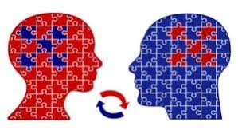
Definición de habilidades sociales : Habilidades necesarias para interactuar, comunicarse y relacionarse de forma adecuada y eficaz con los demás. Importancia de las habilidades sociales : Contribuyen a construir relaciones sanas y permiten resolver conflictos de manera constructiva. Concepto de empatía : La empatía es la capacidad de comprender y sentir lo que otra persona experimenta desde su perspectiva, distinguiéndose en tres tipos: Empatía cognitiva : Entender el punto de vista de otra persona. Empatía afectiva : Sentir lo que siente otra persona. Empatía compasiva : Sentir y querer actuar para ayudar a la otra persona.
Habilidades Sociales y la Empatía
Teoría de la inteligencia emocional de Daniel Goleman: Integra la empatía como una de las habilidades clave en las relaciones interpersonales.
Carl Rogers y su enfoque centrado en la persona, enfatizando la empatía como pilar de la comunicación efectiva y la relación de ayuda.

Slide 15
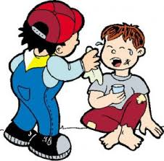
Observación del lenguaje corporal : Postura, gestos, movimientos y proximidad física como indicadores emocionales. Expresiones faciales : Revisión de los seis tipos de emociones básicas de Ekman (alegría, tristeza, ira, sorpresa, miedo, asco) y sus expresiones comunes. El tono de voz y la prosodia : Análisis de cómo los cambios en el tono y el ritmo pueden expresar estados emocionales. Teoría de las emociones básicas de Paul Ekman : Describe la universalidad de ciertas expresiones faciales y cómo estas nos ayudan a reconocer emociones en los demás. Fundamentos de la comunicación no verbal : Albert Mehrabian y su teoría del 93% de la comunicación no verbal (lenguaje corporal y tono de voz).
Reconocimiento de las Emociones en los Demás

Slide 16
Definición de inteligencia interpersonal : La capacidad de comprender a otras personas y trabajar eficazmente con ellas. Componentes de la inteligencia interpersonal : Empatía : Conectar emocionalmente con otros. Asertividad : Expresar las propias ideas y sentimientos de manera clara y respetuosa. Escucha activa : Escuchar no solo las palabras, sino también las emociones detrás del mensaje. Teoría de las inteligencias múltiples de Howard Gardner : Destaca la inteligencia interpersonal como fundamental en el desarrollo humano y en la interacción Inteligencia emocional en la interacción social.: Goleman
Inteligencia Interpersonal: Comprender a los Demás

Slide 17
Técnicas para el Desarrollo de Habilidades Sociales
Comunicación asertiva: La importancia de expresar pensamientos, emociones y necesidades de manera respetuosa y directa.
Resolución de conflictos: Técnicas como el “gana-gana”, la negociación y el enfoque en intereses comunes para resolver diferencias.
Cooperación y trabajo en equipo: Estrategias para colaborar eficazmente, escuchando y valorando las aportaciones de otros.
Teoría del asertividad de Alberti y Emmons: Expone el asertividad como una habilidad de comunicación central.
Modelos de resolución de conflictos: El enfoque de Thomas-Kilmann y sus estilos de resolución.

Slide 18
Evaluación y Práctica de las Habilidades Sociales
Autoevaluación de habilidades sociales: Reflexión sobre fortalezas y áreas de mejora en habilidades sociales y empatía.
Dinámicas de rol y retroalimentación: Práctica de habilidades en situaciones simuladas, con feedback para el ajuste de comportamientos.
Teoría de aprendizaje social de Bandura: La importancia de la observación, la imitación y la práctica en el desarrollo de habilidades.
Autoevaluación en habilidades interpersonales: El rol de la autorreflexión y el ajuste en el desarrollo de habilidades (Mezirow).

Slide 19
Autovaloración: Reconociendo el Propio Valor
Definición de autovaloración:
Según Rosenberg (1965), la autovaloración es la percepción y juicio positivo que una persona tiene de sí misma, fundamentada en sus capacidades, logros y dignidad intrínseca.
Elementos clave de la autovaloración:
Autoeficacia: Creencia en la capacidad de alcanzar objetivos (Bandura, 1997).
Autoconfianza: Seguridad para afrontar desafíos.
Reconocimiento del logro: Celebrar el progreso personal.
Beneficios de una buena autovaloración:
Mayor resiliencia frente a las adversidades.
Relaciones interpersonales más saludables.
Mejor desempeño en entornos académicos y laborales.
Ejercicios prácticos:
Listar logros personales y cualidades positivas.
Practicar el "diálogo interno positivo".

Slide 20
"Autoaceptación: Clave para el Bienestar Personal"
Definición de autoaceptación:
Según Ellis (1962), la autoaceptación es la habilidad de reconocer y aceptar todas las partes de uno mismo, incluidas fortalezas y debilidades, sin autocriticar destructivamente.
Dimensiones de la autoaceptación:
Aceptación incondicional: Valorarse independientemente de los logros externos.
Tolerancia a la imperfección: Entender que errar es parte del proceso humano.
Compasión hacia uno mismo: Tratarse con amabilidad en momentos difíciles.
Impacto en el bienestar:
Mejora de la salud mental (reducción de ansiedad y estrés).
Aumento de la satisfacción con la vida.
Ejercicios prácticos:
Escribir cartas de agradecimiento a uno mismo.
Identificar y desmontar pensamientos autocríticos.

Slide 21
"Mentalidad de Crecimiento: El Poder de Creer en el Progreso"
Definición de mentalidad de crecimiento:
Según Dweck (2006), es la creencia de que nuestras habilidades pueden desarrollarse con esfuerzo, práctica y perseverancia.
Características de una mentalidad de crecimiento:
Ver los desafíos como oportunidades.
Aprender de los errores y la crítica constructiva.
Persistir frente a las dificultades.
Comparación con la mentalidad fija:
Mentalidad fija: Creencia de que las habilidades son innatas e inmutables.
Mentalidad de crecimiento: Confianza en la capacidad de evolucionar.
Estrategias para fomentarla:
Establecer metas alcanzables y celebrar los avances.
Replantar el fracaso como aprendizaje.

Slide 22
"Proyecto de Vida: Diseñando Nuestro Futuro"
Definición de proyecto de vida:
Es una planificación personal que guía las acciones hacia metas significativas y alineadas con los valores individuales (Cortina, 1998).
Componentes de un proyecto de vida:
Misión personal: Propósito fundamental.
Visión a largo plazo: Imagen del futuro deseado.
Metas: Objetivos específicos y alcanzables.
Plan de acción: Pasos concretos para lograrlas.
Importancia del proyecto de vida:
Proporciona dirección y sentido a las acciones.
Fomenta la autonomía y la responsabilidad.
Ejercicio práctico:
Realizar un mapa de sueños, identificando áreas clave como familia, profesión y desarrollo personal.

Slide 23
Autonomía: Construyendo la Capacidad de Decidir por Uno Mismo"
Definición de autonomía:
Es la capacidad de actuar y tomar decisiones de manera independiente, calculando en valores y principios propios (Deci y Ryan, 1985).
Relación entre autonomía y autoestima:
La autonomía fortalece la autoestima al permitir la autoafirmación y el control sobre la vida propia.
Estrategias para fomentar la autonomía:
Tomar decisiones cotidianas de manera consciente.
Reflexionar sobre los valores que guían nuestras elecciones.
Impacto de la autonomía:
Mayor responsabilidad en las acciones.
Incremento de la satisfacción personal y profesional.

Slide 24
Autocuidado Físico: Salud e Higiene Personal: La Base del Bienestar
Concepto de higiene personal:
Conjunto de hábitos destinados a mantener el cuerpo limpio y saludable, previniendo enfermedades e infecciones.
Importancia de la higiene personal:
Previene infecciones y enfermedades transmisibles.
Refuerza la autoestima y las interacciones sociales.
Aspectos esenciales de la higiene personal:
Higiene bucal: Cepillado regular, uso de hilo dental y visitas al dentista.
Higiene corporal: Ducha diaria y cuidado adecuado de la piel.
Cuidado de uñas y cabello: Prevención de hongos y otras infecciones.
Prácticas recomendadas:
Uso de productos de higiene personal adecuados para el tipo de piel.
Lavado de manos frecuente, especialmente antes de comer y después de usar el baño.

Slide 25
Alimentación Saludable para el Universitario: Energía para el Éxito Académico
Bases de una alimentación saludable:
Consumir una dieta equilibrada con carbohidratos, proteínas, grasas saludables, vitaminas y minerales.
Priorizar alimentos frescos y evitar ultraprocesados.
Desafíos de los universitarios:
Horarios irregulares y falta de tiempo.
Tendencia a consumir comida rápida y poco nutritiva.
Consejos prácticos:
Planificar comidas: Incluir frutas, vegetales, proteínas magras y cereales integrales.
Mantenerse hidratado: Beber suficiente agua a lo largo del día.
Evite el consumo excesivo de cafeína y bebidas energéticas.
Ejemplo de menú saludable para un día típico:
Desayuno: Avena con frutas y nueces.
Almuerzo: Pollo a la plancha con ensalada y arroz integral.
Cena: Tortilla de espinacas y batido de plátano.
Conclusión: Una alimentación equilibrada no solo mejora el rendimiento académico, sino que también refuerza el sistema inmune y la salud mental.

Slide 26
Salud Sexual y Reproductiva: Decisiones Informadas y Responsables
Definición de salud sexual y reproductiva:
Según la OMS, es el bienestar físico, emocional, mental y social relacionado con la sexualidad y la capacidad de reproducción.
Aspectos clave:
Métodos anticonceptivos: Conocer las opciones disponibles y su efectividad.
Prevención de ITS: Uso correcto del conservante y cheques médicos regulares.
Consentimiento y relaciones sanas: Respetar límites personales y de la pareja.
Importancia de la educación sexual integral:
Reducir embarazos no planeados.
Previene infecciones de transmisión sexual (ITS).
Promueva relaciones afectivas responsables.
Consejos para jóvenes universitarios:
Consulte con profesionales de salud para elegir métodos anticonceptivos.
Mantener un diálogo abierto y respetuoso sobre sexualidad.
Conclusión: Cuidar la salud sexual y reproductiva es fundamental para el bienestar integral y la construcción de relaciones afectivas sanas y responsables.

Slide 27
Relación entre Hábitos Saludables y Bienestar Integral
Bienestar integral:
Es la armonía entre la salud física, mental y social (OMS, 1946).
Hábitos claves para el bienestar:
Alimentación equilibrada.
Higiene personal adecuada.
Ejercicio físico regular.
Prevención y atención médica oportuna.
Interconexión entre hábitos saludables:
Una buena higiene fomenta la salud física.
La alimentación adecuada refuerza el sistema inmunológico.
El ejercicio regular mejora la salud mental y emocional.
Ejercicios prácticos:
Realizar un plan semanal de autocuidado físico.
Evaluar hábitos actuales y establecer objetivos de mejora.
Conclusión: Los hábitos saludables son fundamentales para alcanzar el bienestar integral, impactando positivamente en todas las áreas de la vida.

Slide 28
Autocuidado Emocional y su Relación con el Manejo del Estrés y la Ansiedad
Definición de Autocuidado Emocional:
Conjunto de prácticas orientadas a mantener el equilibrio emocional y prevenir el desgaste mental.
Implica identificar, gestionar y expresar emociones de manera saludable.
Impacto en el Estrés y la Ansiedad:
Reduce reacciones emocionales intensas y promueve la resiliencia.
Mejora la capacidad para adaptarse a cambios inesperados.
Bases teóricas:
Teoría del Apego (Bowlby): la regulación emocional como base para la estabilidad psicológica.
Modelo Bio-psico-social de Lazarus y Folkman: el estrés se gestiona mejor con estrategias emocionales efectivas.

Slide 29
Estrategias para el Manejo del Estrés a través del Autocuidado Emocional
Estrés:
Tipos: agudo, crónico y eventos de vida.
Impacto en el cuerpo: activación del eje HPA y cortisol elevado.
Estrategias de manejo:
Técnicas de relajación progresiva y respiración consciente.
Establecimiento de prioridades y gestión del tiempo.
Prácticas de gratitud para redirigir el enfoque mental.
Sustento teórico:
Teoría del Estrés Transaccional (Lazarus y Folkman): afrontamiento centrado en la emoción.
Estudios de Kabat-Zinn sobre mindfulness: reducción del estrés basado en la atención plena.

Slide 30
Ansiedad y Técnicas de Autocuidado Emocional para su Regulación
Ansiedad:
Diferencia entre ansiedad funcional y desadaptativa.
Síntomas comunes: cognitivos, emocionales y físicos.
Técnicas de regulación:
Identificación de pensamientos irracionales con la terapia cognitivo-conductual (TCC).
Uso de ejercicios de grounding para mantenerse en el presente.
Creación de rutinas que fomenten la estabilidad emocional.
Sustento teórico:
Modelo de los Tres Sistemas de Ansiedad (Barlow): interacción entre pensamientos, emociones y comportamientos.
Perspectivas de Albert Ellis sobre reestructuración cognitiva

Slide 31
Adaptación al Cambio: Habilidades Emocionales para la Resiliencia
Adaptación al Cambio:
Proceso psicológico de ajuste ante nuevas circunstancias.
Factores que dificultan el cambio: miedo, incertidumbre y resistencia.
Habilidades para la resiliencia:
Flexibilidad cognitiva: reinterpretar situaciones desde una perspectiva positiva.
Autocompasión: tratarse con amabilidad en momentos de dificultad.
Conexión social como soporte emocional en la transición.
Sustento teórico:
Modelo de Resiliencia de Ann Masten: "capacidad de recuperación frente a la adversidad".
Teoría de la Autoeficacia de Bandura: percepción de control en situaciones desafiantes.

Slide 32
Hábitos y Rutinas Saludables para Mantener el Autocuidado Emocional
Importancia de las Rutinas:
Proveen estructura y predictibilidad en el día a día.
Reducen la incertidumbre y fomentan el enfoque en el bienestar.
Hábitos esenciales:
Sueño reparador: técnicas para mejorar la higiene del sueño.
Actividad física regular: liberación de endorfinas y reducción del estrés.
Alimentación consciente: relación entre dieta y salud mental.
Sustento teórico:
Teoría del Bienestar de Martin Seligman: pilares de la felicidad y el equilibrio.
Investigaciones en neurociencia sobre hábitos y plasticidad cerebral.

Slide 33
Autocuidado Social y su relación con la Adaptación al Medio Social
Acciones y decisiones conscientes que promueven el bienestar en las interacciones sociales.
Implica establecer límites, fomentar relaciones saludables y participar en redes sociales positivas.
Relación con la Adaptación al Medio Social:
El autocuidado social ayuda a manejar conflictos, reducir el estrés interpersonal y promover la resiliencia.
Mejora habilidades como la asertividad y la empatía, fundamentales para adaptarse a diversos entornos sociales.

Slide 34
Estrategias para la Comunicación Efectiva como Forma de Autocuidado Social
Comunicación Efectiva:
Características: clara, asertiva, empática y bidireccional.
Evitar patrones de comunicación pasiva o agresiva.
Estrategias:
Uso de la escucha activa para entender perspectivas ajenas.
Establecimiento de límites a través de mensajes "yo".
Práctica de la asertividad para expresar necesidades sin temor ni agresión.
Sustento teórico:
Teoría de la Comunicación Humana de Watzlawick: el mensaje y el contexto son inseparables.
Modelo de Comunicación No Violenta (Rosenberg): lenguaje que conecta y fomenta relaciones positivas.

Slide 35
La Construcción de Redes de Apoyo como Pilar del Autocuidado Social
Redes de Apoyo:
Tipos: familiares, amigos, colegas, comunidades.
Beneficios: soporte emocional, asesoramiento y recursos compartidos.
Estrategias para construir redes de apoyo:
Participar en actividades comunitarias y grupos de interés.
Mantener una comunicación regular con personas clave.
Fomentar relaciones basadas en la reciprocidad y el respeto mutuo.
Sustento teórico:
Teoría de la Interdependencia Social (Deutsch): el bienestar individual está vinculado al apoyo mutuo.
Estudios sobre capital social: redes sólidas favorecen la resiliencia y el bienestar.

Slide 36
Manejo del Estrés Interpersonal como Estrategia de Autocuidado Social
Estrés Interpersonal:
Situaciones que generan conflicto o tensión en relaciones sociales.
Impacto: deterioro de relaciones, ansiedad, agotamiento emocional.
Estrategias de manejo:
Técnicas de mindfulness para responder en lugar de reaccionar.
Resolución de conflictos mediante el diálogo respetuoso y estructurado.
Autocompasión como herramienta para superar críticas internas y externas.
Sustento teórico:
Modelo Transactional del Estrés (Lazarus y Folkman): manejo adaptativo del estrés.
Perspectivas de Kristin Neff sobre autocompasión: reducción de autocríticas y promoción del bienestar.

Slide 37
PREVENCIÓN DEL CONSUMO DE ALCOHOL Y DROGAS.
https://youtu.be/LT3ufoGgYYw?si=XvG9qiTnKEFjV4J1

